Slide 1
Рекуррентные
нейронные сети
Введение в нейронные сети. Урок 5
Notes:
Выбери любой подходящий макет с названием “Титульник”.

Slide 2

На этом уроке
Начало работы
Общие сведения о рекуррентных нейронных сетях
LSTM
GRU

Slide 3
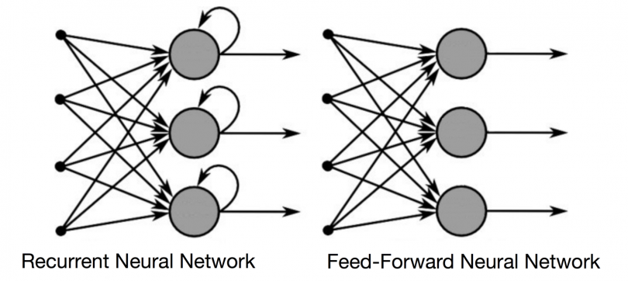
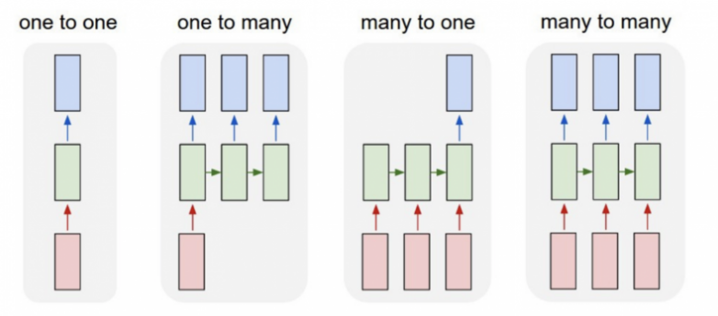
Общие сведения
Рекуррентные нейронные сети

Slide 4
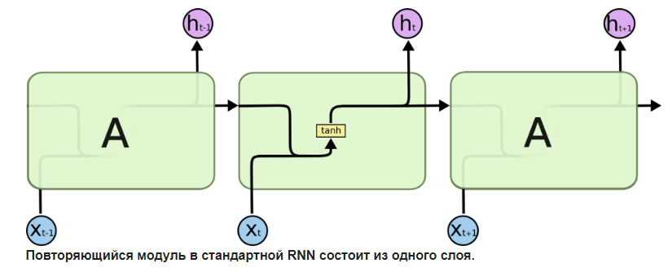

RNN
Рекуррентные нейронные сети

Slide 5
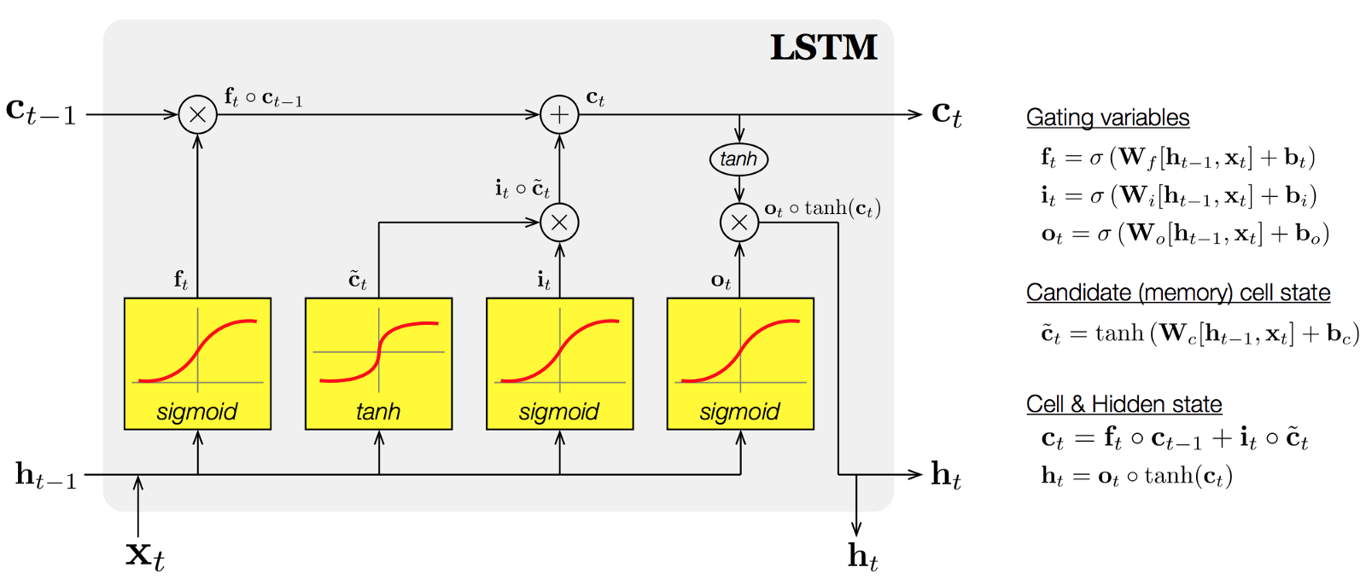
LSTM
Рекуррентные нейронные сети

Slide 6
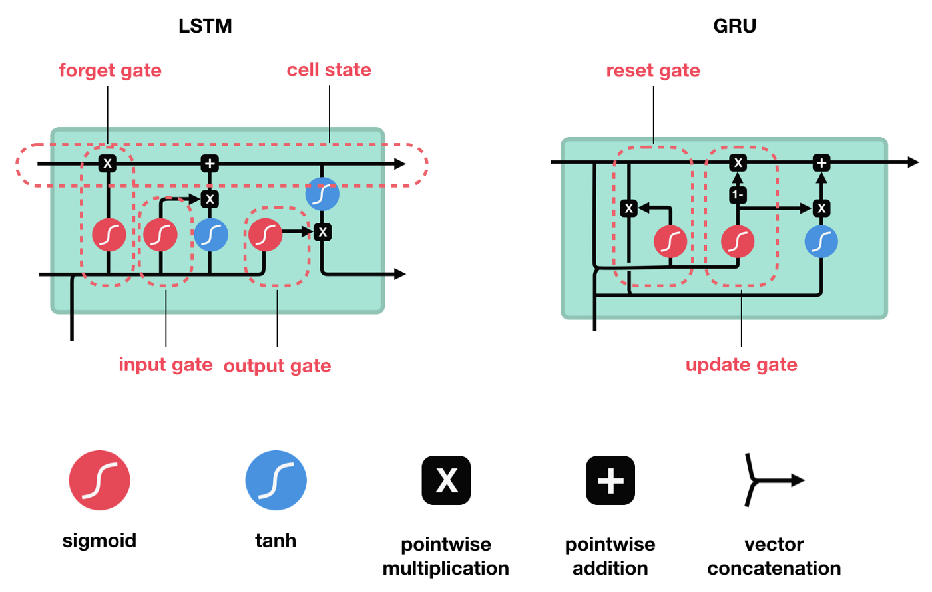
GRU
Рекуррентные нейронные сети

Slide 7
Практическое задание
К следующему уроку
Попробуйте изменить параметры нейронной сети, работающей с датасетом imdb, либо нейронной сети, работающей airline-passengers (она прилагается вместе с датасетом к уроку в виде отдельного скрипта) так, чтобы улучшить её точность. Приложите анализ
Попробуйте изменить параметры нейронной сети, генерирующей текст таким образом, чтобы добиться генерации как можно более осмысленного текста. Пришлите лучший текст из получившихся и опишите предпринятые для его получения действия. Можно использовать текст другого произведения
*Попробуйте реализовать нейронную сеть архитектуры LSTM на numpy
*Предложите свои варианты решения проблемы исчезающего градиента в RNN

Slide 8
Остались вопросы?

Slide 9
Практика
Далее будут слайды для практической части занятия

